Slide 1
1.3 命题公式的范式

Slide 2
1.3.1 析取范式和合取范式
给定一个命题公式，判断它是重言式、矛盾式，还是可满足式，这类问题称为判定问题。
1.真值表，当命题变项的数目较多时，不方便。
2.等值演算法，当命题变项的数目较多时，也不方便。
3.把命题公式化成标准型（主析取范式和主合取范式）。
在这种方法下，同一真值函数所对应的所有命题公式都具有相同的标准型，这无疑对判断命题公式是否等值以及判断公式的类型都是一种好的方法。

Slide 3
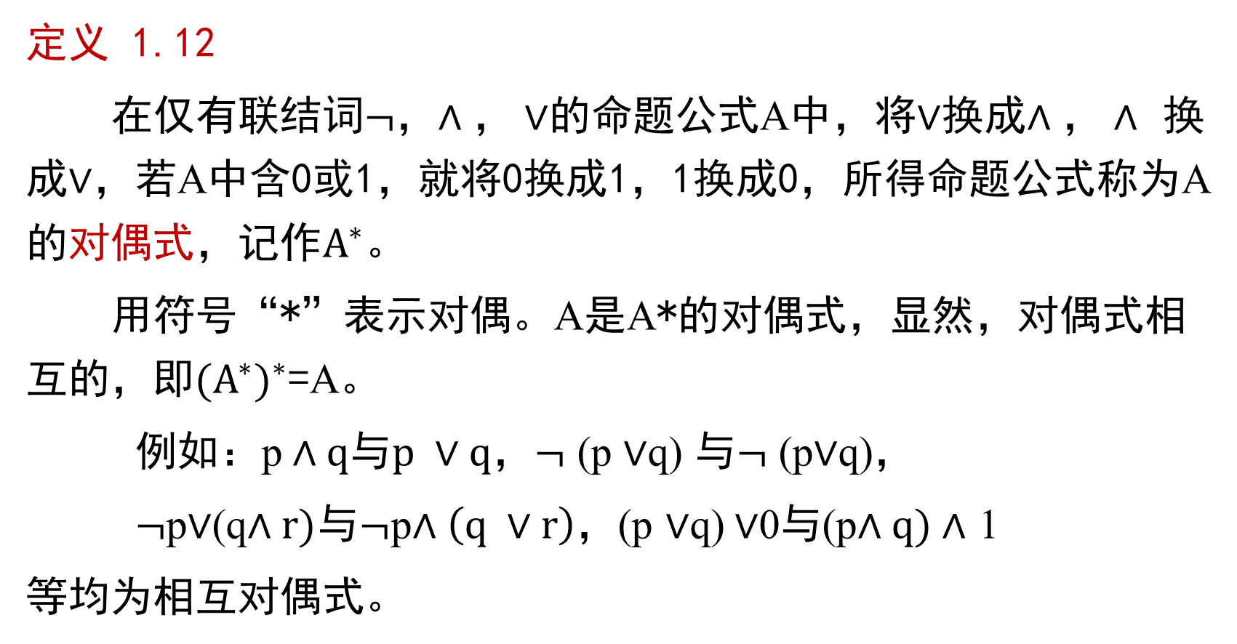
对偶式
定义 1.12
在仅有联结词$¬$，$∧，∨$的命题公式A中，将$∨$换成$∧，∧$ 换成$∨$，若A中含0或1，就将0换成1，1换成0，所得命题公式称为A的对偶式，记作$A^{∗}。$
用符号“*”表示对偶。A是A*的对偶式，显然，对偶式相互的，即${{(A}^{∗})}^{∗}$=A。
例如：p$∧q与p ∨q$，$¬$ (p $∨$q) 与$¬$ (p$∨$q)，
$¬$p$∨$(q$∧r)与¬$p$∧\left(q ∨r\right)$，(p $∨$q)$∨$0与(p$∧q)∧$ 1
等均为相互对偶式。

Slide 4
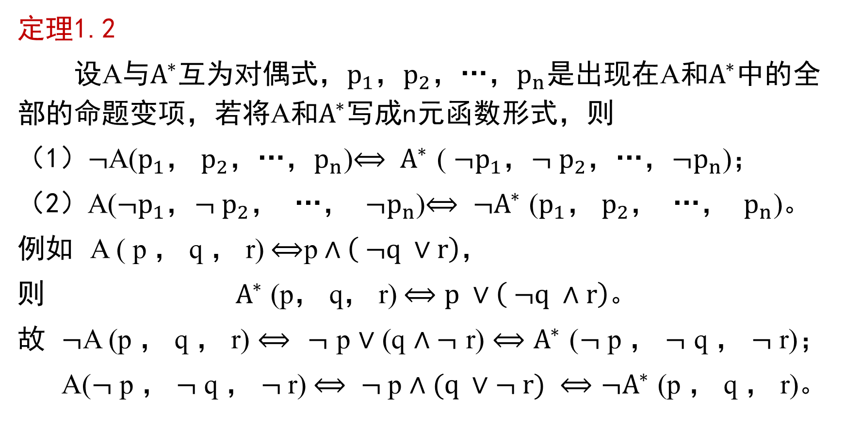
定理
定理1.2
设A与$A^{∗}$互为对偶式，$p_{1}$，$p_{2}$，…，$p_{n}$是出现在A和$A^{∗}$中的全部的命题变项，若将A和$A^{∗}$写成n元函数形式，则
（1）$¬$A($p_{1}， p_{2}$，…$，p_{n}$)$⟺ A^{∗}$ ( $¬p_{1}，¬ p_{2}，$…，$¬p_{n}$)；
（2）A($¬p_{1}，¬ p_{2}$， …， $¬p_{n}$)$⟺ ¬A^{∗}$ ($p_{1}， p_{2}$， …， $p_{n}$)。
例如 A ( p ， q ， r)$⟺$p$∧\left( ¬q ∨r\right)，$
则 $A^{∗}$ (p， q， r)$⟺p ∨\left( ¬q ∧r\right)。$
故 $¬$A (p ， q ， r)$⟺$ $¬$ p $∨$(q $∧¬$ r)$⟺A^{∗}$ ($¬$p ， $¬$ q ， $¬$r)；
A($¬$ p ， $¬$ q ， $¬$r)$⟺$ $¬$p $∧(q ∨¬ r) ⟺{¬A}^{∗}$ (p ， q ， r)。

Slide 5
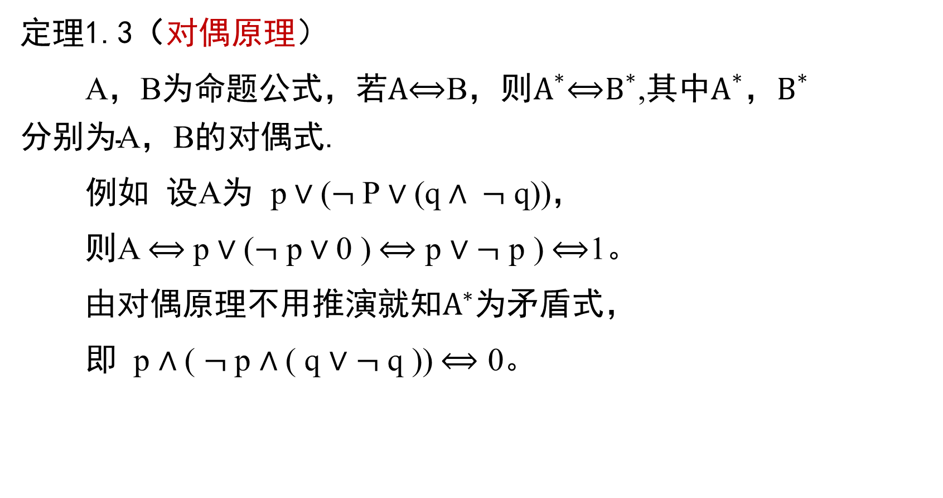
定理
定理1.3（对偶原理）
A，B为命题公式，若$A\text{⟺}\text{B}\text{，则}A^{∗}\text{⟺}B^{∗}\text{,}\text{其中}A^{∗}\text{，}B^{∗}\text{分别为}\text{A}\text{，}\text{B}\text{的}$对偶式.
例如 设A为 p$∨$($¬$P $∨$(q$∧ ¬$ q))，
则A $⟺$p $∨$($¬$ p$∨$0 )$⟺$ p $∨¬$ p )$⟺$1。
由对偶原理不用推演就知$A^{∗}$为矛盾式，
即 p $∧$( $¬$p $∧$( q $∨¬$ q ))$⟺$ 0。
Notes:
这是因为1与0互为对偶式，
若A为重言式，则A ⇔ 1，因而A的对偶式A*应与1的对偶式0等值，即A* ⇔ 0。

Slide 6
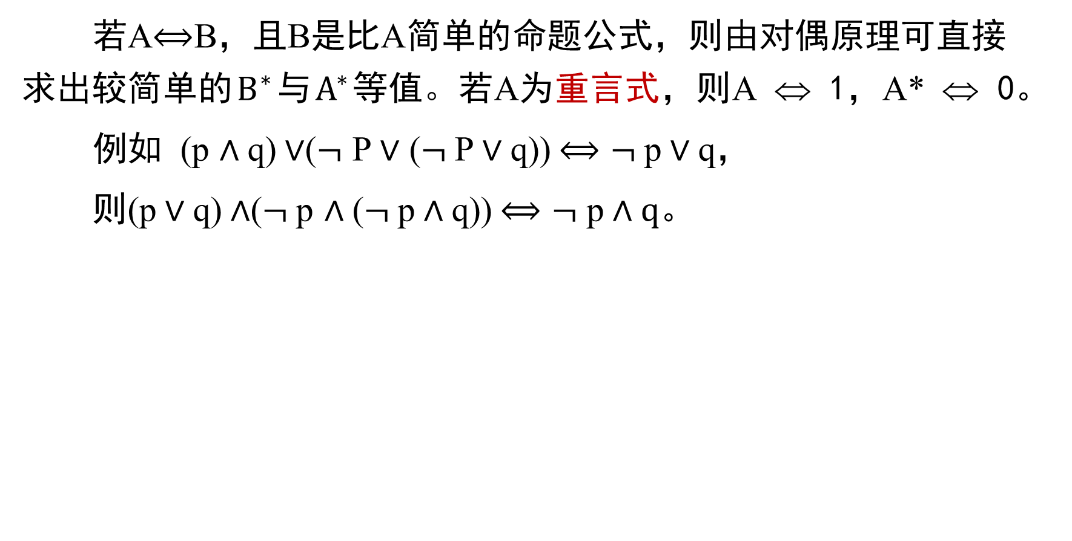
定理
若A$⟺$B，且B是比A简单的命题公式，则由对偶原理可直接求出较简单的$B^{∗}$与$A^{∗}$等值。若A为重言式，则A ⇔ 1，A* ⇔ 0。
例如 (p $∧$q)$∨$($¬$ P$∨$ ($¬$P $∨$q))$⟺$ $¬$p$∨$q，
则(p$∨$q)$∧$($¬$p $∧$($¬$p$∧$q))$⟺$ $¬$ p$∧q。$
Notes:
这是因为1与0互为对偶式，
若A为重言式，则A ⇔ 1，因而A的对偶式A*应与1的对偶式0等值，即A* ⇔ 0。

Slide 7
例如: 设A(p ， q ， r) ⇔ p ∧(¬ q ∨ r) (1)
则 A*(p ， q ， r) ⇔ p ∨ (¬ q ∧ r) (2)
由(1)得¬ A(p ， q ， r) ⇔ ¬ p ∨ ( q ∧ ¬ r)
由(2)得 A*(¬ p ， ¬ q ， ¬ r) ⇔ ¬ p ∨ ( q ∧ ¬ r)
所以¬ A(p ， q ， r) ⇔ A*(¬ p ， ¬ q ， ¬ r)
由(1)得 A(¬ p ， ¬ q ， ¬ r) ⇔ ¬ p ∧ ( q ∨ ¬ r)
由(2)得¬ A*(p ，q ，r) ⇔ ¬ p ∧ ( q ∨ ¬ r)
所以 A(¬ p ，¬ q ，¬ r) ⇔ ¬ A*(p ，q ，r)

Slide 8
简单析取式与简单合取式
定义1.13
仅由有限个命题变项或其否定构成的析取式称为简单析取式。仅由有限个命题变项或其否定构成的合取式称为简单合取式。常用A₁，A₂，…，A_{n}表示n个简单析取式或n个简单合取式。

Slide 9
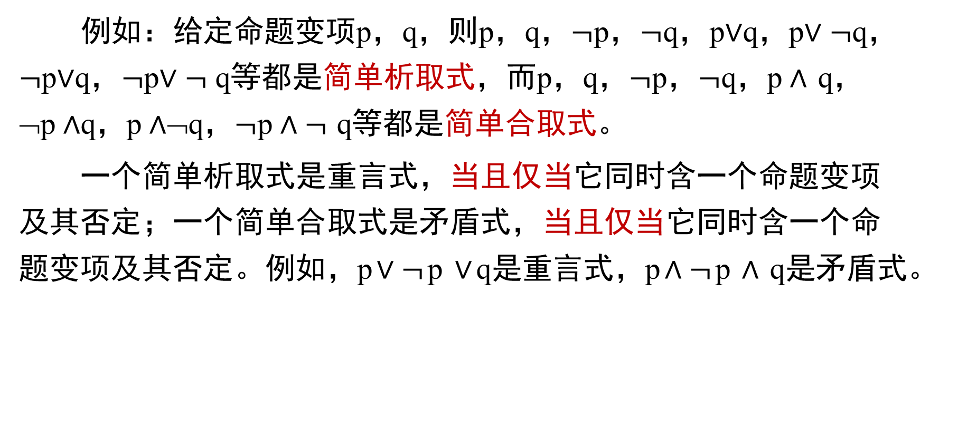
简单析取式与简单合取式
例如：给定命题变项p，q，则p，q$，¬$p$，¬$q，p$∨$q，p$∨¬$q$，¬$p$∨$q$，¬$p$∨¬$ q等都是简单析取式，而p，q$，¬$p$，¬$q，p$∧$ q，¬p$∧$q，p$∧$¬q$，¬$p$∧¬$ q等都是简单合取式。
一个简单析取式是重言式，当且仅当它同时含一个命题变项及其否定；一个简单合取式是矛盾式，当且仅当它同时含一个命题变项及其否定。例如，p$∨¬$p $∨$q是重言式，p$∧¬$p$∧$q是矛盾式。

Slide 10
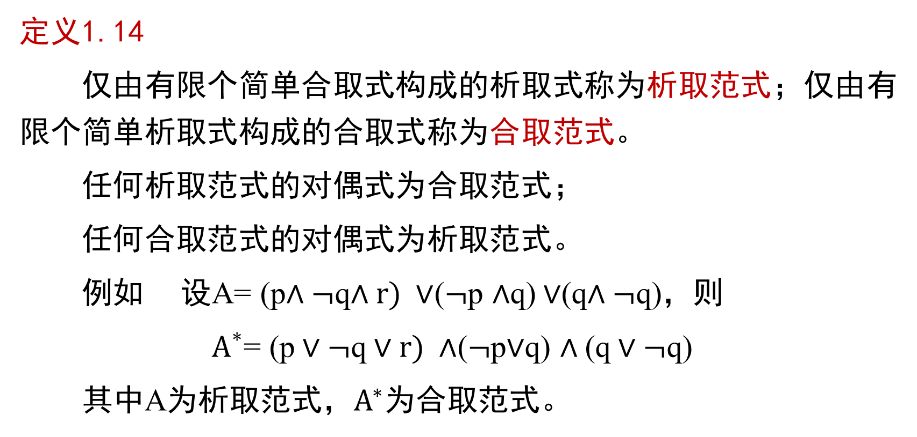
析取范式与合取范式
定义1.14
仅由有限个简单合取式构成的析取式称为析取范式；仅由有限个简单析取式构成的合取式称为合取范式。
任何析取范式的对偶式为合取范式；
任何合取范式的对偶式为析取范式。
例如 设A= (p$∧¬$q$∧r) ∨$($¬$p $∧$q)$∨$(q$∧¬$q)，则
$A^{∗}$= (p$∨¬$q$∨r) ∧$($¬$p$∨$q) $∧$(q$∨¬$q)
其中A为析取范式，$A^{∗}$为合取范式。

Slide 11
析取范式与合取范式具有下列性质：
(1) 一个析取范式是矛盾式，当且仅当它的每一个简单合取式都是矛盾式；
(2) 一个合取范式是重言式，当且仅当它的每一个简单析取式都是重言式.
注意：任何命题公式的析取范式和合取范式都不是唯一的。
下面分析既给出了范式存在性的证明，也给出了求任何命题公式的范式的具体方法与步骤。

Slide 12
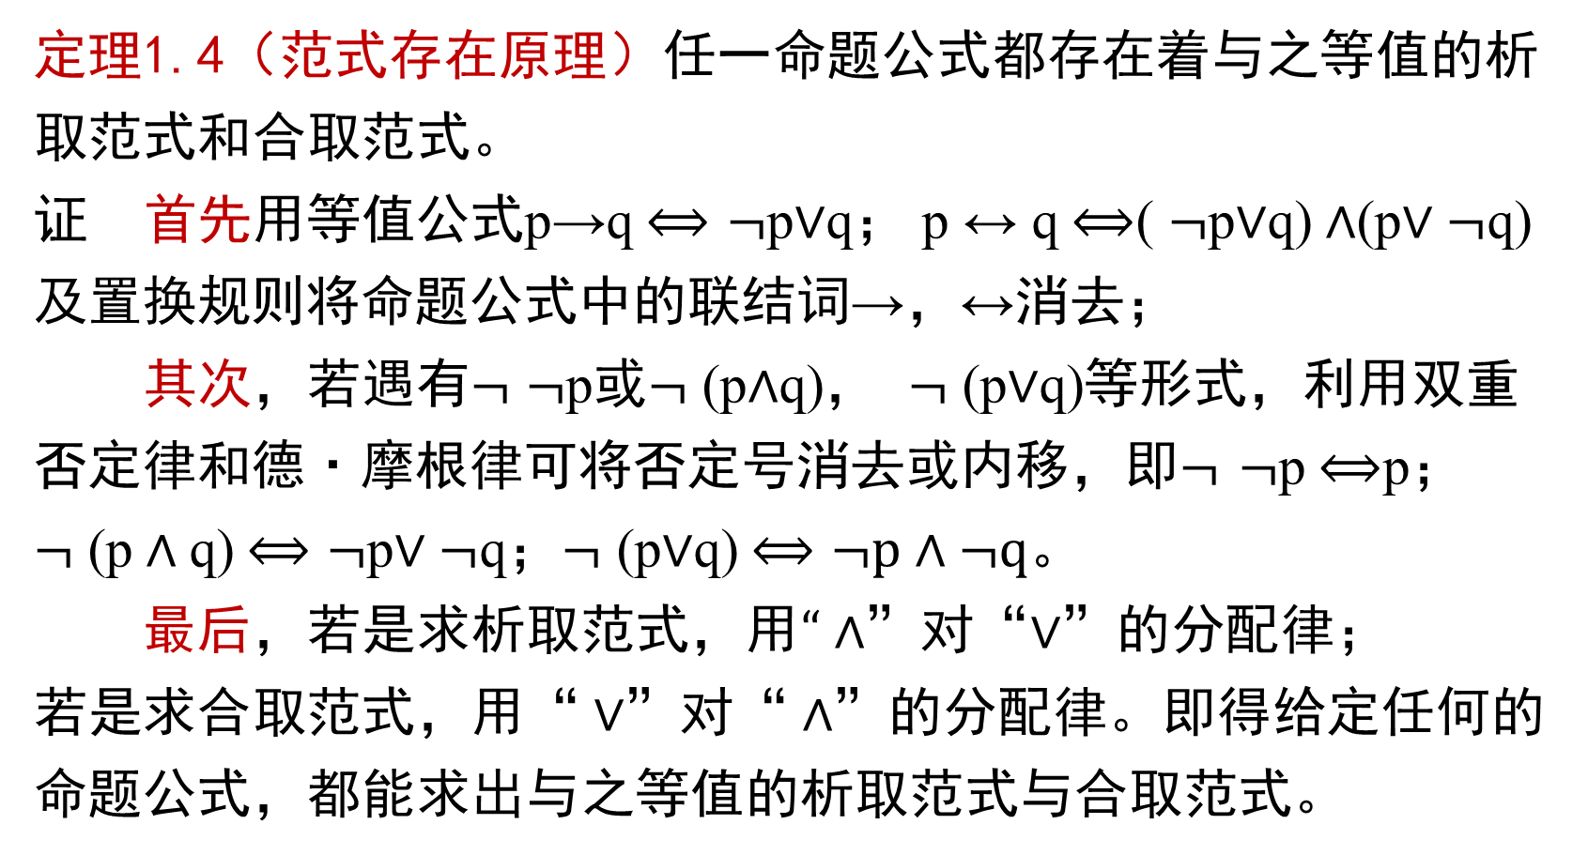
范式存在性定理
定理1.4（范式存在原理）任一命题公式都存在着与之等值的析取范式和合取范式。 证 首先用等值公式p→q$⟺$ $¬$p$∨$q； p ↔ q$⟺$( $¬$p$∨$q)$∧$(p$∨¬$q)及置换规则将命题公式中的联结词→，↔消去；
其次，若遇有$¬$ $¬$p或$¬$ (p$∧$q)， $¬$ (p$∨$q)等形式，利用双重否定律和德·摩根律可将否定号消去或内移，即$¬$ $¬$p$⟺$p；
$¬$ (p$∧$q)$⟺¬$p$∨¬$q；$¬$ (p$∨$q)$⟺¬p∧¬q。$
最后，若是求析取范式，用$“∧$”对“$∨$”的分配律；
若是求合取范式，用“$∨$”对“$∧$”的分配律。即得给定任何的命题公式，都能求出与之等值的析取范式与合取范式。

Slide 13
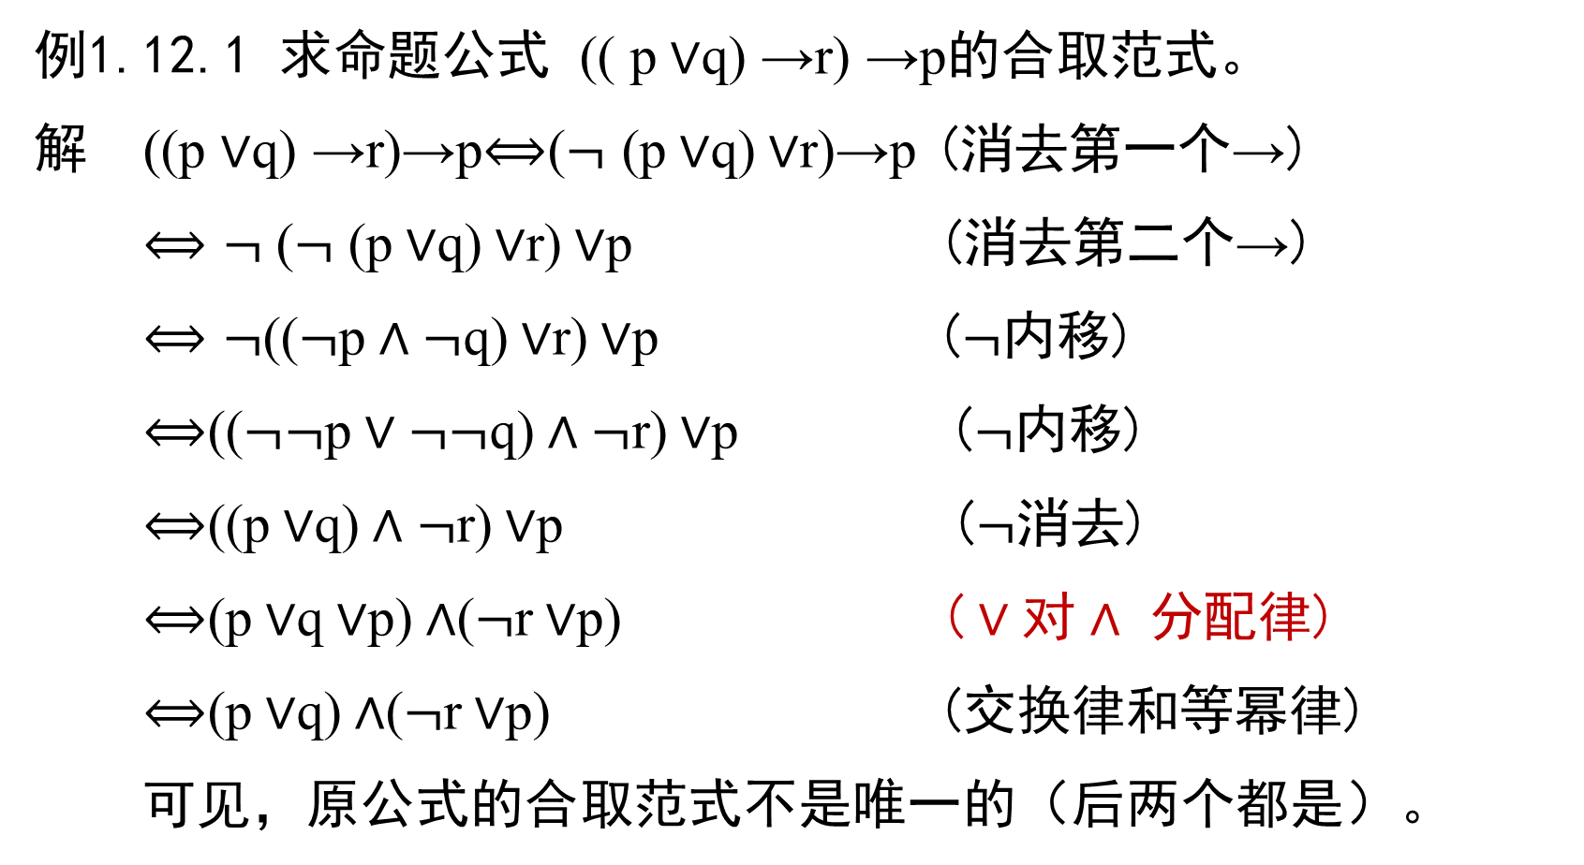
例
例1.12.1 求命题公式 (( p$∨$q) →r) →p的合取范式。
解 ((p $∨$q) →r)→p$⟺$($¬$ (p$∨$q)$∨$r)→p (消去第一个→)
$⟺¬$ ($¬$ (p$∨$q)$∨$r)$∨$p (消去第二个→)
$⟺¬$(($¬$p$∧¬$q)$∨$r)$∨$p ($¬$内移)
$⟺$(($¬¬$p$∨¬¬$q)$∧¬$r)$∨$p ($¬$内移)
$⟺$((p$∨$q)$∧¬$r)$∨$p ($¬$消去)
$⟺$(p$∨$q$∨$p)$∧$($¬$r$∨$p) ($∨对∧$ 分配律)
$⟺$(p$∨$q)$∧$($¬$r$∨$p) (交换律和等幂律)
可见，原公式的合取范式不是唯一的（后两个都是）。

Slide 14
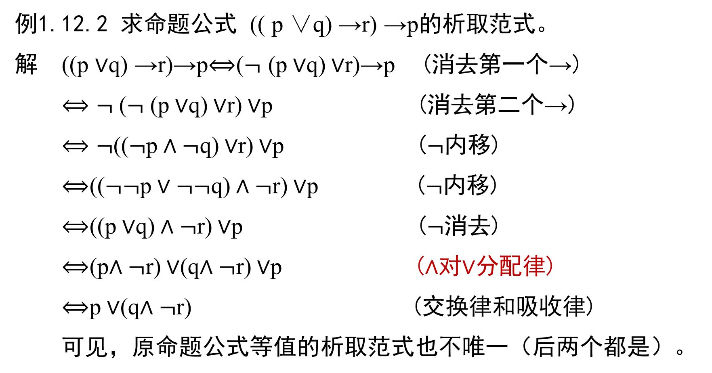
例
例1.12.2 求命题公式 (( p ∨q) →r) →p的析取范式。
解 ((p $∨$q) →r)→p$⟺$($¬$ (p$∨$q)$∨$r)→p (消去第一个→)
$⟺¬$ ($¬$ (p$∨$q)$∨$r)$∨$p (消去第二个→)
$⟺¬$(($¬$p$∧¬$q)$∨$r)$∨$p ($¬$内移)
$⟺$(($¬¬$p$∨¬¬$q)$∧¬$r)$∨$p ($¬$内移)
$⟺$((p$∨$q)$∧¬$r)$∨$p ($¬$消去)
$⟺$(p$∧¬$r)$∨$(q$∧¬$r)$∨$p ($∧$对$∨$分配律)
$⟺$p$∨$(q$∧¬$r) (交换律和吸收律)
可见，原命题公式等值的析取范式也不唯一（后两个都是）。

Slide 15
练习
求公式((P ∨ Q）→ R) → P的析（合）取范式。
解：((P ∨ Q） → R) → P
⇔(¬( P ∨ Q）∨ R) → P
⇔ ¬ (¬( P ∨ Q）∨ R) ∨P
⇔((P ∨ Q) ∧ ¬ R) ∨P
⇔ (P ∨ Q ∨P) ∧ (¬ R ∨P) (合取范式）
⇔ (P ∨ Q ) ∧ (¬ R ∨P) (合取范式）
⇔(P ∧ ¬ R) ∨(Q ∧ ¬ R) ∨(P ∧P) ∨(Q ∧P)
⇔(P ∧ ¬ R) ∨(Q ∧ ¬ R) ∨P ∨(Q ∧P)
⇔(Q ∧ ¬ R) ∨ P （析取范式）

Slide 16
练习
求¬（P∨Q）↔（P∧Q）的析取范式和合取范式。
解 ¬（P∨Q）↔（P∧Q）
⇔[¬（P∨Q） ∧ （P∧Q）] ∨ [（P∨Q） ∧ ¬ （P∧Q）]
⇔ （ ¬ P∧ ¬ Q ∧ P∧Q） ∨[（P∨Q） ∧ （ ¬ P ∨ ¬ Q ）]
⇔ （ ¬ P∧ ¬ Q ∧ P∧Q） ∨ （ ¬ P ∧ P） ∨ （ ¬ P∧ Q） ∨ （ ¬ Q ∧ P） ∨ （ ¬ Q ∧Q）
⇔ （ ¬ P∧ Q） ∨ （ ¬ Q ∧ P） (析取范式)
⇔ (¬ P ∨ ¬ Q ) ∧( P∨ Q) ∧ ( P∨ ¬ P) ∧ ( Q∨ ¬ Q)
⇔ (¬ P ∨ ¬ Q ) ∧( P∨ Q) (合取范式)

Slide 17
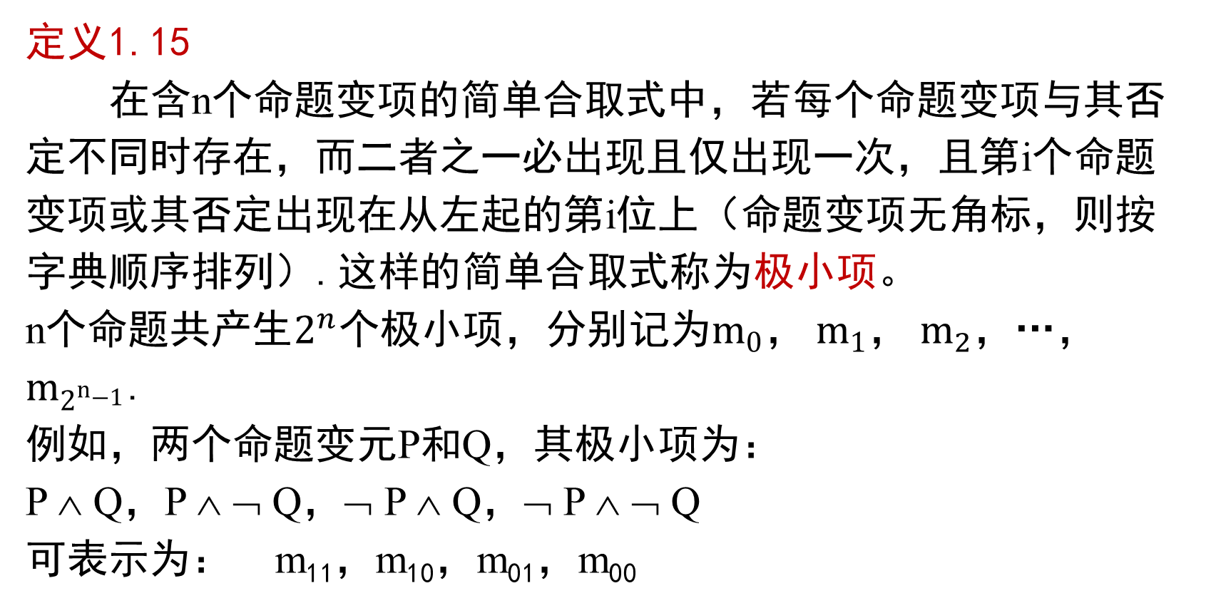
1.3.2 主范式
定义1.15
在含n个命题变项的简单合取式中，若每个命题变项与其否定不同时存在，而二者之一必出现且仅出现一次，且第i个命题变项或其否定出现在从左起的第i位上（命题变项无角标，则按字典顺序排列）.这样的简单合取式称为极小项。
n个命题共产生$2^{n}$个极小项，分别记为$m_{0}， m_{1}， m_{2}，$…，$m_{2^{n_{−1}}}$.
例如，两个命题变元P和Q，其极小项为：
P ∧ Q，P ∧ ¬ Q，¬ P ∧ Q，¬ P ∧ ¬ Q
可表示为： m₁₁，m₁₀，m₀₁，m₀₀

Slide 18

3个命题变项 p，q，r 可形成8个极小项
$¬$p$∧¬$q$∧¬$­­r —000—0，记作$m_{0}$；
$¬$p$∧¬$q$∧$r —001—1，记作$m_{1}$；
$¬$p$∧$q$∧¬$­­r —010—2，记作$m_{2}$；
$¬$p$∧$q$∧$­­ r —011—3，记作$m_{3}$；
p$∧¬$q$∧¬$­­r —100—4，记作$m_{4}$；
p$∧¬$ q$∧$­­r —101—5，记作$m_{5}$；
p$∧$q$∧¬$ ­­r —110—6，记作$m_{6}$；
p$∧$q$∧$­­r —111—7，记作$m_{7}$；
若将命题变项看成1，命题变项的否定看为0，则每个极小项对应一个二进制数，也对应一个十进制数，而二进制数正是该极小项的成真赋值，十进制数可作该极小项抽象表示的角码。

Slide 19
主析取范式、存在性、唯一性
定义1.16
设命题公式A中含有n个命题变项，若A的析取范式中的简单合取式全是极小项，则称该析取范式为A主析取范式.
定理1.5
任何命题公式的主析取范式都是存在的，并且是唯一的.

Slide 20
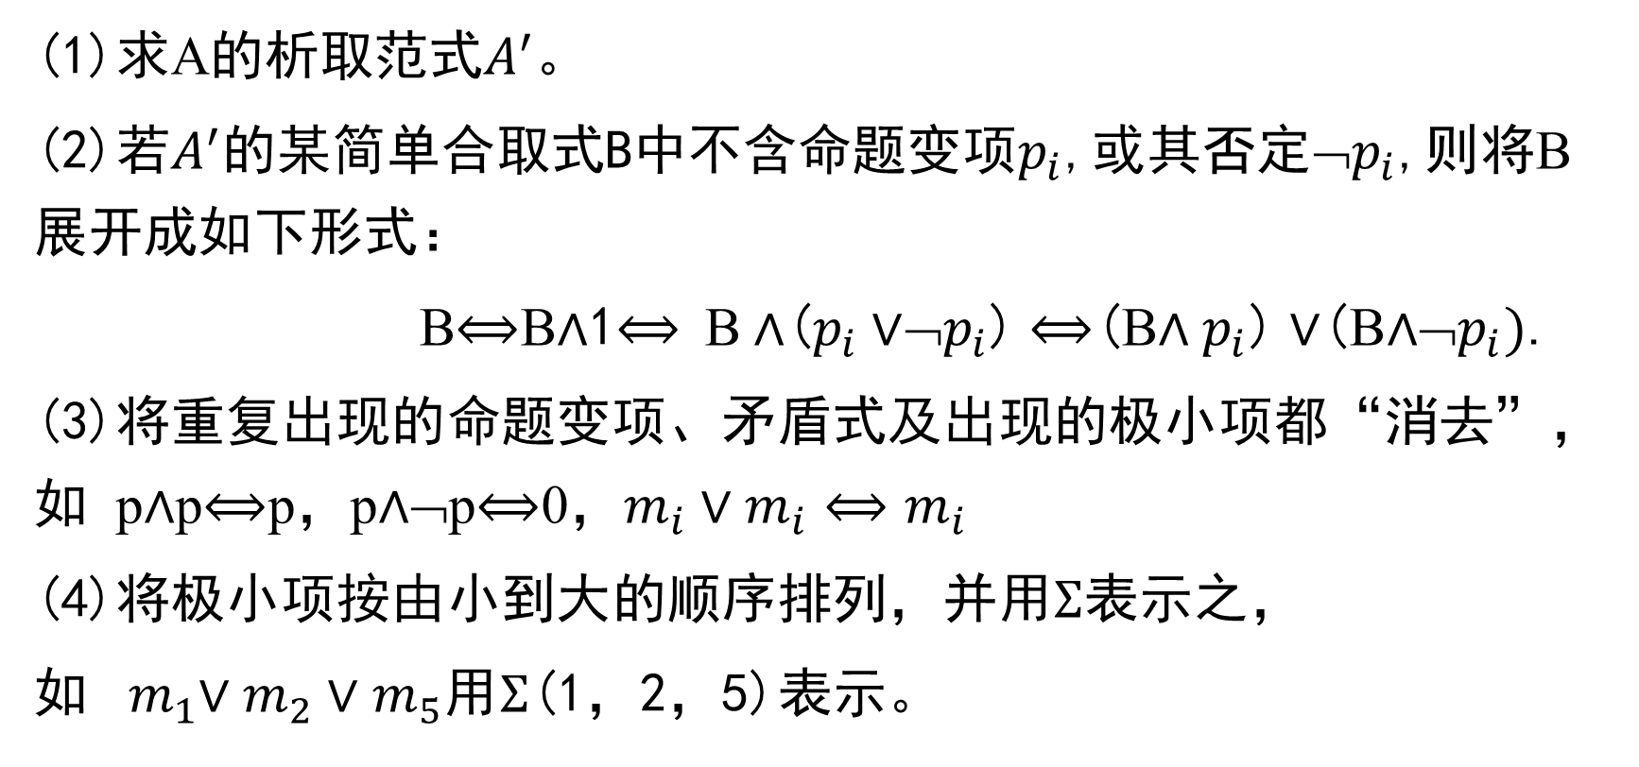
求给定命题公式A的主析取范式的步骤
(1)求A的析取范式$A^{′}。$
(2)若$A^{′}$的某简单合取式B中不含命题变项$p_{i}$,或其否定¬$p_{i}$,则将B展开成如下形式：
B$⟺$B$∧$1$⟺$B$∧$($p_{i}∨$¬$p_{i}$)$⟺$(B$∧p_{i}$)$∨$(B$∧$¬$p_{i})$.
(3)将重复出现的命题变项、矛盾式及出现的极小项都“消去”，如 p$∧$p$⟺$p，p$∧$¬p$⟺$0，$m_{i}∨m_{i}⟺m_{i}$
(4)将极小项按由小到大的顺序排列，并用$Σ$表示之，
如 ${ m}_{1}∨m_{2}∨m_{5}$用$Σ$(1，2，5)表示。

Slide 21
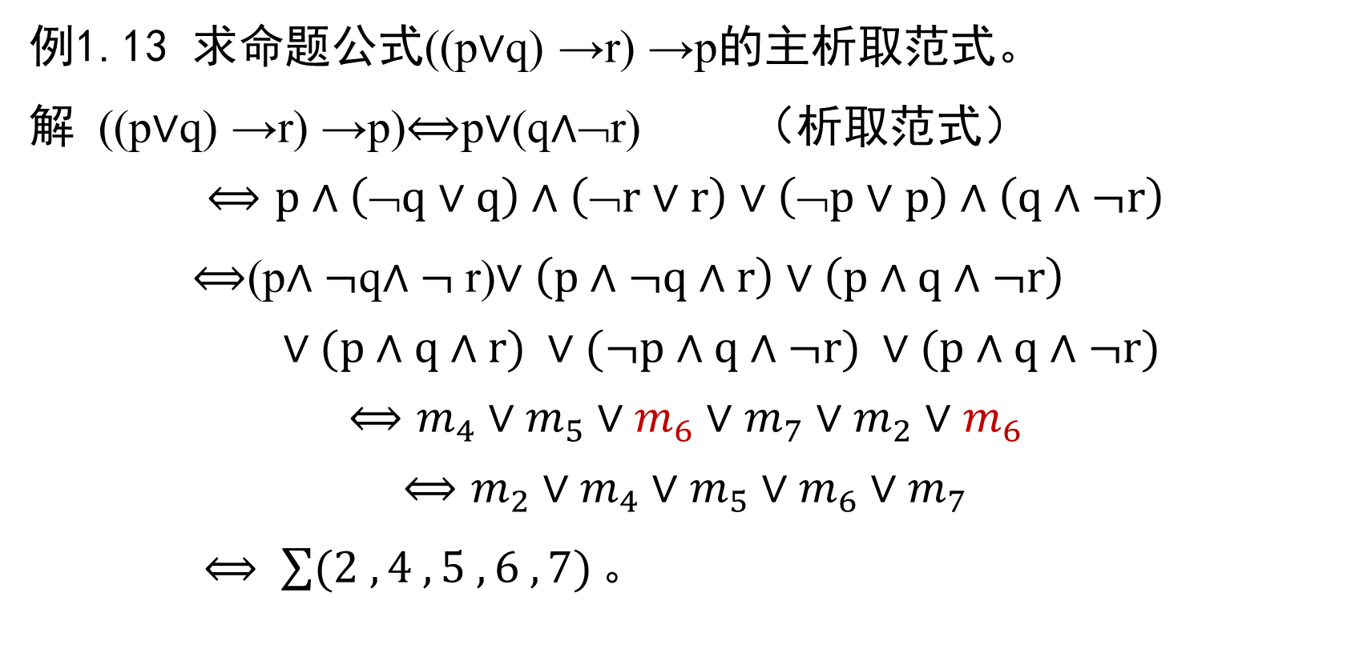
试试：根据主析取范式，立即写出真值表
例1.13 求命题公式((p$∨$q) →r) →p的主析取范式。
解 ((p$∨$q) →r) →p)$⟺$p$∨$(q$∧$¬r) （析取范式）
$$⟺p∧\left(¬q∨q\right)∧\left(¬r∨r\right)∨\left(¬p∨p\right)∧\left(q∧¬r\right)$$
$⟺$(p$∧¬$q$∧¬$r)$∨\left(p∧¬q∧r\right)∨\left(p∧q∧¬r\right)$
$$∨(p∧q∧r) ∨(¬p∧q∧¬r) ∨(p∧q∧¬r)$$
$$⟺m_{4}∨m_{5}∨m_{6}∨m_{7}∨m_{2}∨m_{6}$$
$$⟺m_{2}∨m_{4}∨m_{5}∨m_{6}∨m_{7}$$
$⟺$ $\sum{(2 , 4 , 5 , 6 , 7)}。$
Notes:
由极小项定义知，2 , 4 , 5 , 6 , 7 的二进制表示 010 , 100 , 101 , 110 , 111为原公式的成真赋值，而此公式的主析取范式中没有 $m_{0}$ , $m_{1}$ ， $m_{3}$ ，其角码0,1,3的二进制表示 000 ，001 ，011为原公式的成假赋值.

Slide 22
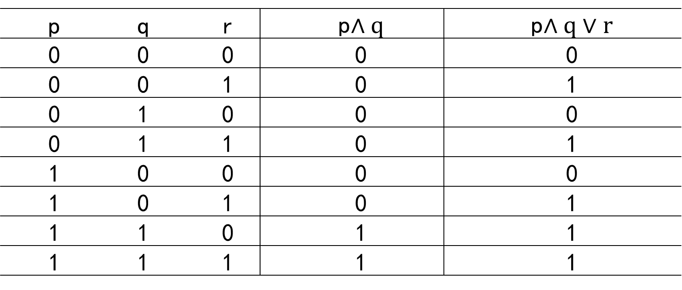

例1.14 已知p$∧q∨r$的真值表，求它的主析取范式
p | q | r | p$∧q$ | p$∧q∨r$
0 | 0 | 0 | 0 | 0
0 | 0 | 1 | 0 | 1
0 | 1 | 0 | 0 | 0
0 | 1 | 1 | 0 | 1
1 | 0 | 0 | 0 | 0
1 | 0 | 1 | 0 | 1
1 | 1 | 0 | 1 | 1
1 | 1 | 1 | 1 | 1
由表知001，011,101,110,111是原公式的成真赋值，对应的十进制数1,3,5,6,7为角码的极小项$m_{1}，m_{3}，m_{5}，m_{6}，m_{7}……$
Notes:
p$∧q∨r$ $⟺m_{1}∨m_{3}∨m_{5}∨m_{6}∨m_{7}⟺\sum{(1 , 3 , 5 , 6 , 7 )}$.

Slide 23
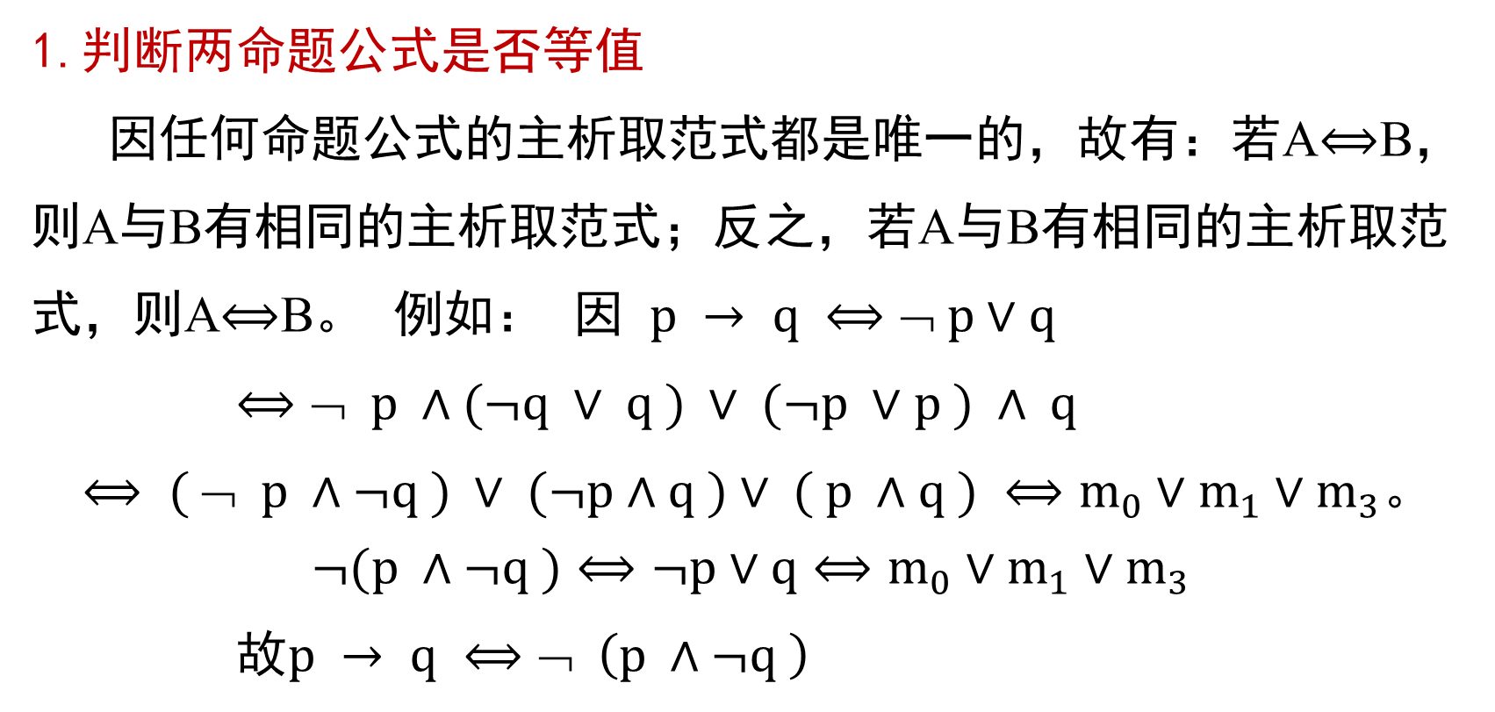
主析取范式中的应用
1.判断两命题公式是否等值
因任何命题公式的主析取范式都是唯一的，故有：若A$⟺$B，
则A与B有相同的主析取范式；反之，若A与B有相同的主析取范
式，则A$⟺$B。 例如： 因 $p → q$ $⟺➢ p∨q$
$⟺➢ p ∧(¬q ∨ q ) ∨ (¬p ∨p ) ∧ q$
$⟺$ $( ➢ p ∧¬q ) ∨ (¬p∧q )∨ ( p ∧q )$ $⟺{m_{0}∨m}_{1}∨m_{3}。$
$$¬(p ∧¬q )⟺¬p∨q⟺{m_{0}∨m}_{1}∨m_{3}$$
故$p → q$ $⟺¬ \left(p ∧¬q \right)$

Slide 24
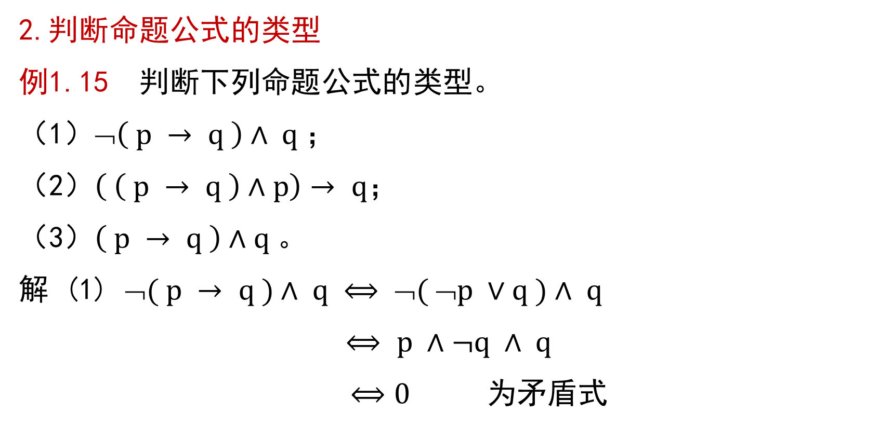
主析取范式中的应用
2.判断命题公式的类型
例1.15 判断下列命题公式的类型。
（1）$➢\left( p → q \right)∧ q ；$
（2）$\left( \left( p → q \right)∧p\right)→ q；$
（3）$\left( p → q \right)∧q 。$
解 (1) $➢( p → q )∧ q$ $⟺$ $➢( ➢p ∨q )∧ q$
$⟺$ $p ∧¬q ∧ q$
$⟺0$ 为矛盾式

Slide 25
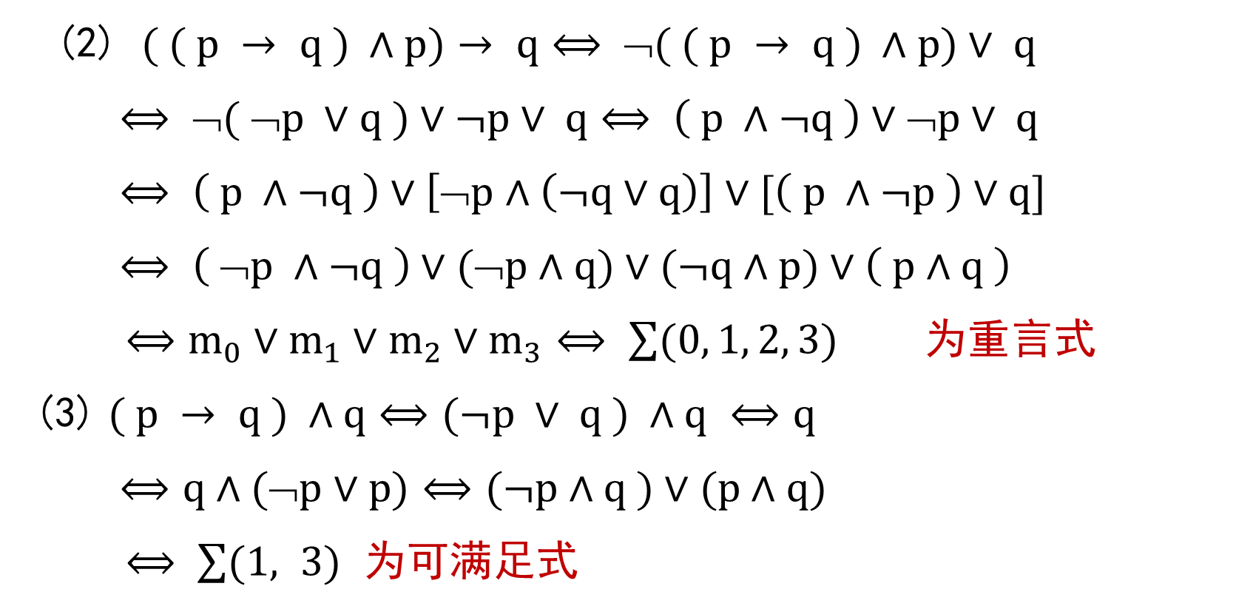
例子
(2) $( ( p → q ) ∧p)→ q⟺$ $➢( ( p → q ) ∧p)∨ q$
$⟺$ $➢( ➢p ∨q )∨¬p∨ q⟺$ $\left( p ∧¬q \right)∨¬p∨ q$
$⟺$ $\left( p ∧¬q \right)∨\left[¬p∧\left(¬q∨q\right)\right]∨[\left( p ∧¬p \right)∨q]$
$⟺$ $\left( ➢p ∧¬q \right)∨(¬p∧q)∨(¬q∧p)∨\left( p∧q \right)$
$⟺{m_{0}∨m}_{1}∨m_{2}∨m_{3}⟺$ $\sum{(0, 1, 2, 3)}$ 为重言式
(3)$( p → q ) ∧q⟺(¬p ∨ q ) ∧q$ $⟺q$
$⟺q∧(➢p∨p)⟺(¬p∧q )∨(p∧q)$
$⟺$ $\sum{(1, 3)}$ 为可满足式

Slide 26
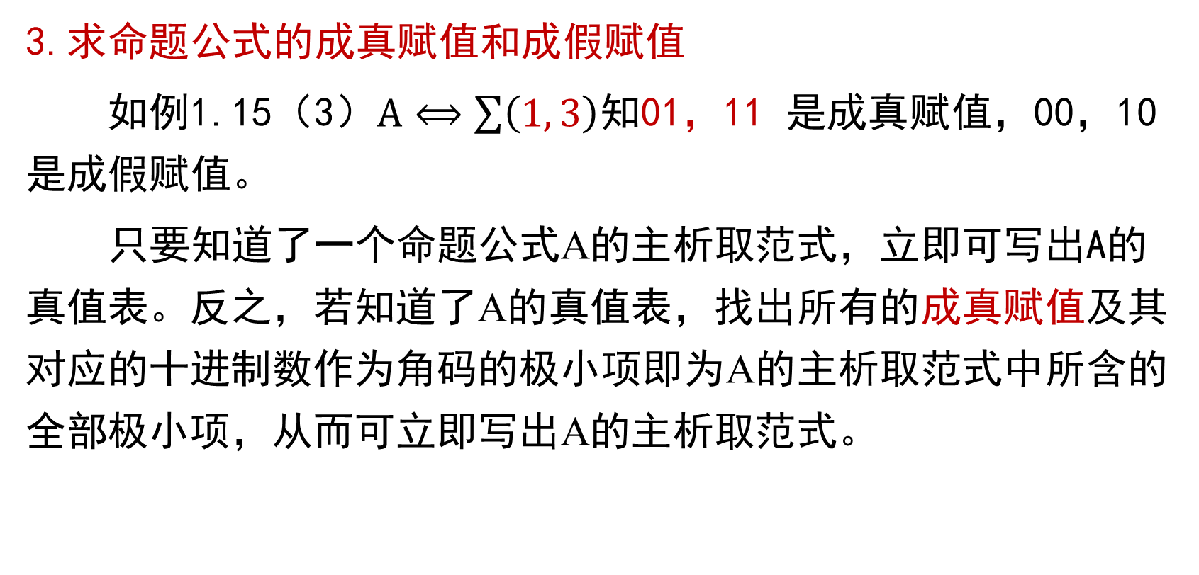
主析取范式中的应用
3.求命题公式的成真赋值和成假赋值
如例1.15（3）$A⟺\sum{\left(1, 3\right)}$知01，11 是成真赋值，00，10是成假赋值。
只要知道了一个命题公式A的主析取范式，立即可写出A的真值表。反之，若知道了A的真值表，找出所有的成真赋值及其对应的十进制数作为角码的极小项即为A的主析取范式中所含的全部极小项，从而可立即写出A的主析取范式。

Slide 27
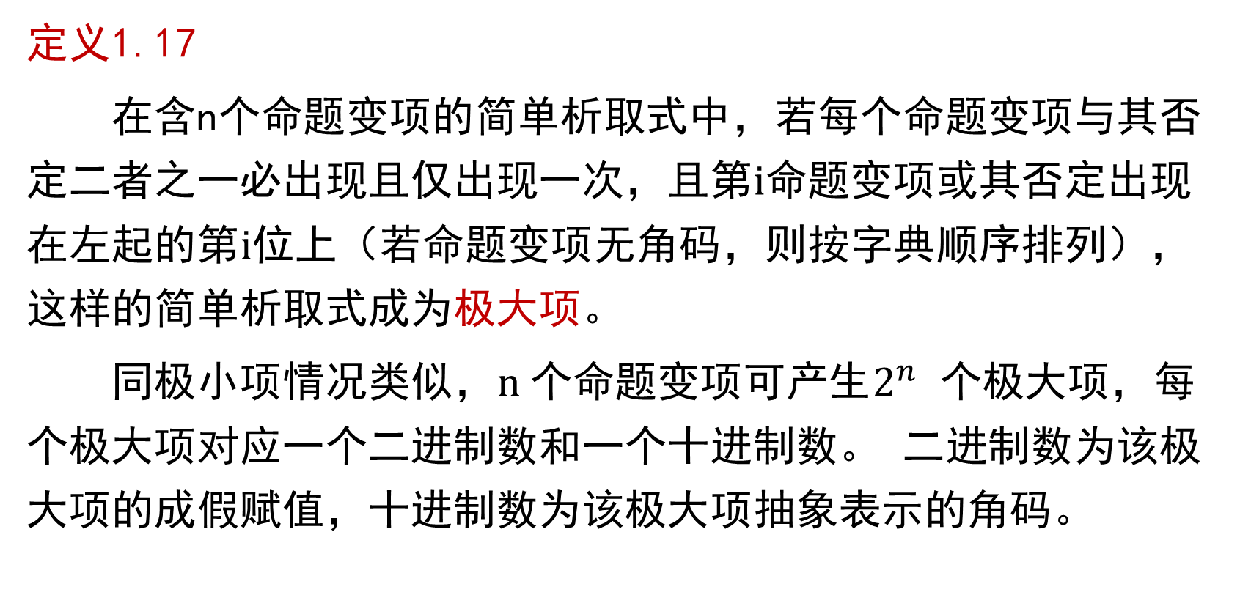
极大项
定义1.17
在含n个命题变项的简单析取式中，若每个命题变项与其否定二者之一必出现且仅出现一次，且第$i$命题变项或其否定出现在左起的第$i$位上（若命题变项无角码，则按字典顺序排列），这样的简单析取式成为极大项。
同极小项情况类似，$n$个命题变项可产生$2^{n}$ 个极大项，每个极大项对应一个二进制数和一个十进制数。 二进制数为该极大项的成假赋值，十进制数为该极大项抽象表示的角码。

Slide 28
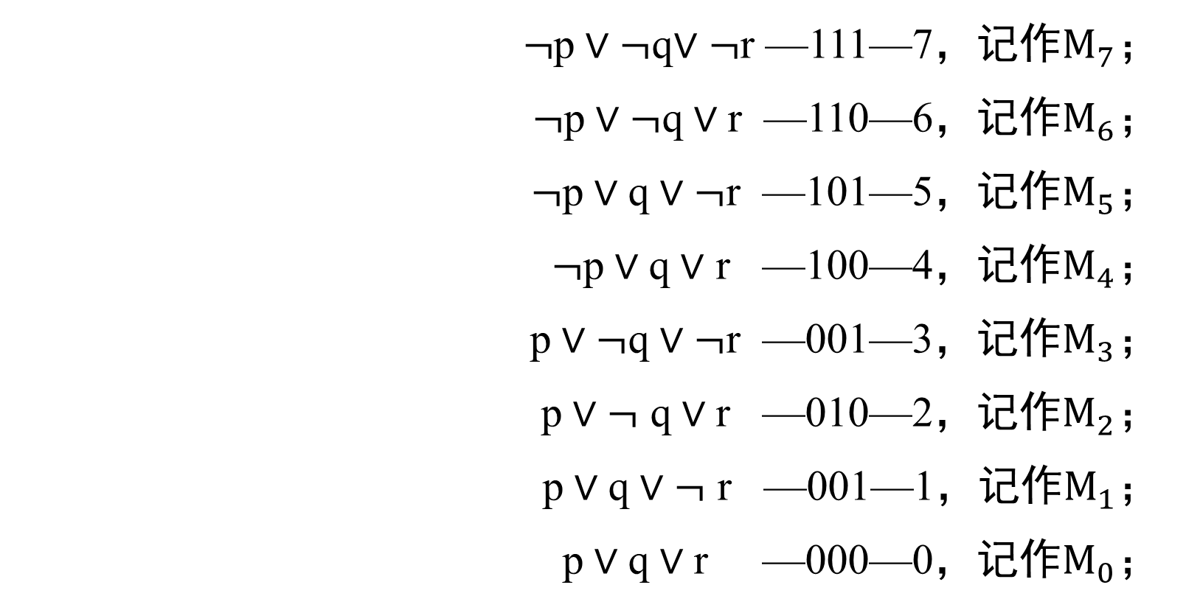
8个极大项对应的二进制数、角码及名称
$¬$p$∨¬$q$∨¬$­­r —111—7，记作$M_{7}$；
$¬$p$∨¬$q$∨$r —110—6，记作$M_{6}$；
$¬$p$∨$q$∨¬$­­r —101—5，记作$M_{5}$；
$¬$p$∨$q$∨$­­ r —100—4，记作$M_{4}$；
p$∨¬$q$∨¬$­­r —001—3，记作$M_{3}$；
p$∨¬$ q$∨$­­r —010—2，记作$M_{2}$；
p$∨$q$∨¬$ ­­r —001—1，记作$M_{1}$；
p$∨$q$∨$­­r —000—0，记作$M_{0}$；
n = 3 时，8个极大项对应的二进制数即成假赋值、角码及名称如右

Slide 29
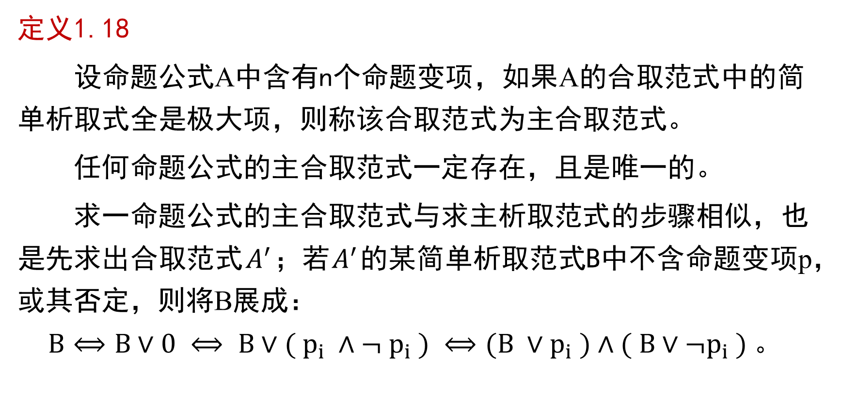
主合取范式、存在性、唯一性、求出步骤
定义1.18
设命题公式A中含有n个命题变项，如果A的合取范式中的简单析取式全是极大项，则称该合取范式为主合取范式。
任何命题公式的主合取范式一定存在，且是唯一的。
求一命题公式的主合取范式与求主析取范式的步骤相似，也是先求出合取范式$A^{′}$；若$A^{′}$的某简单析取范式B中不含命题变项p，或其否定，则将B展成：
$$B⟺B∨0 ⟺ B∨( p_{i} ∧¬ p_{i} ) ⟺(B ∨p_{i} )∧( B∨{¬p}_{i} ) 。$$

Slide 30
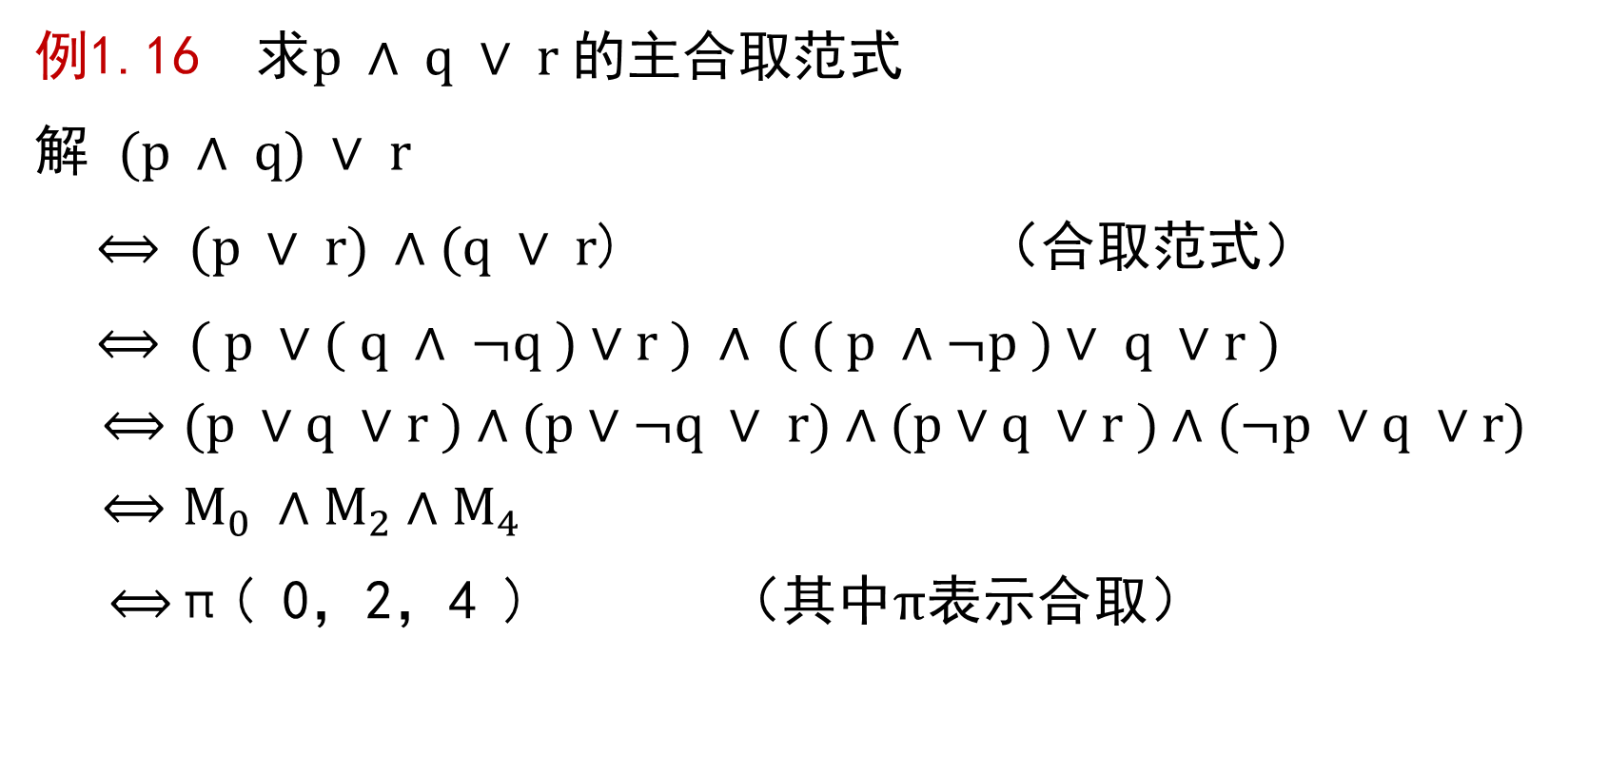
求主合取范式例
例1.16 求$p ∧ q ∨ r$的主合取范式
解 $(p ∧ q) ∨ r$
$⟺$ $(p ∨ r) ∧(q ∨ r$) （合取范式）
$⟺$ $( p ∨( q ∧ ¬q )∨r ) ∧ ( ( p ∧¬p )∨ q ∨r )$
$$⟺(p ∨q ∨r )∧(p∨¬q ∨ r)∧(p∨q ∨r )∧(¬p ∨q ∨r)⟺M_{0} ∧M_{2}∧M_{4}$$
$⟺$π( 0，2，4 ) （其中$π$表示合取）

Slide 31
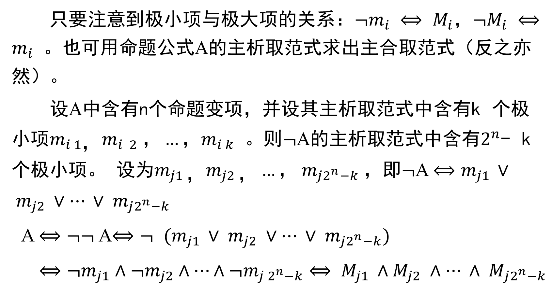
用命题公式的主析取范式求出主合取范式
只要注意到极小项与极大项的关系：$¬m_{i}$ $⟺$ $M_{i}$，$¬M_{i}$ $⟺m_{i}$ 。也可用命题公式A的主析取范式求出主合取范式（反之亦然）。
设A中含有n个命题变项，并设其主析取范式中含有k 个极小项$m_{i 1，}m_{i 2} ，…，m_{i k}$ 。则$¬$A的主析取范式中含有$2^{n}$- k 个极小项。 设为$m_{j1 ，}m_{j2 ，}…， m_{j2^{n}−k}$，即$¬$A$⟺m_{j1 }∨ m_{j2} ∨⋯ ∨ m_{j2^{n}−k}$
A $⟺¬¬$ A$⟺¬$ $(m_{j1 }∨ m_{j2} ∨⋯ ∨ m_{j2^{n}−k})$
$⟺¬m_{j1}∧¬m_{j2}∧⋯∧¬m_{j 2^{n}−k}⟺$ $M_{j1 }∧M_{j2} ∧⋯ ∧ M_{j2^{n}−k}$

Slide 32
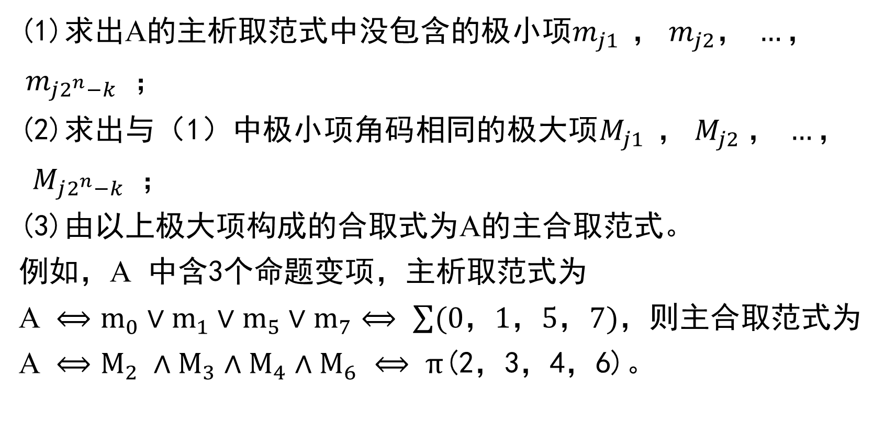
由主析取范式求主合取范式的步骤
(1)求出A的主析取范式中没包含的极小项$m_{j1 } ， m_{j2}， …， m_{j2^{n}−k}$ ；
(2)求出与（1）中极小项角码相同的极大项$M_{j1 } ， M_{j2} ， …， M_{j2^{n}−k}$ ；
(3)由以上极大项构成的合取式为A的主合取范式。
例如，A 中含3个命题变项，主析取范式为
A $⟺{m_{0}∨m}_{1}∨m_{5}∨m_{7}⟺$ $\sum{(0，1，5，7)}$，则主合取范式为A $⟺M_{2} ∧M_{3}∧M_{4}∧M_{6}$ $⟺$ $π$(2，3，4，6)。

Slide 33
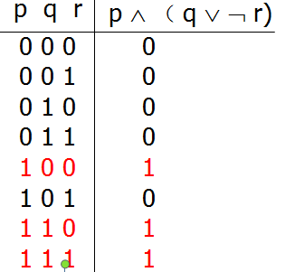
应用
通过主合取范式也可以判断公式间是否等值，也可以判断公式的类型及求成假赋值等。
1.求命题公式((P ∨ Q） → R) → P
的主合取范式。
2.已知真值表，写出主范式。
Notes:
1、求命题公式((P ∨ Q） → R) → P的主合取范式
解1: ((P ∨ Q） → R) → P
⇔(Q ∧ ¬ R) ∨ P
⇔ ( P ∨ Q)∧ (P∨ ¬ R) ∨(Q ∧ ¬ Q) ∨ (R ∨ ¬ R)
⇔ (P ∨ Q ∨ R) ∧ (P ∨ Q ∨ ¬ R) ∧ (P ∨ Q ∨ ¬ R) ∧ (P∨ ¬ Q ∨ ¬ R)
⇔M₀ ∧ M₁ ∧ M₃⇔ ∏(0,1,3)
⇔∑(2,4,5,6,7) （主析取范式）
解2: ((P ∨ Q） → R) → P
⇔ ( P ∨ Q)∧ (P∨ ¬ R) ( 合取范式）
⇔ M_{00x} ∧ M_{0x1}
⇔ M₀₀₀ ∧ M₀₀₁ ∧ M₀₀₀ ∧ M₀₁₁
⇔ M₀ ∧ M₁ ∧ M₃ ⇔ ∏(0,1,3)
⇔ m₂ ∨ m₄ ∨ m₅ ∨ m₆ ∨ m₇⇔∑(2,4,5,6,7)
2、解 p ∧ （ q ∨ ¬ r) ⇔∑(4,6,7) （主析取范式）
⇔ ∏(0,1,2,3,5) （主合取范式）

